Slide 1
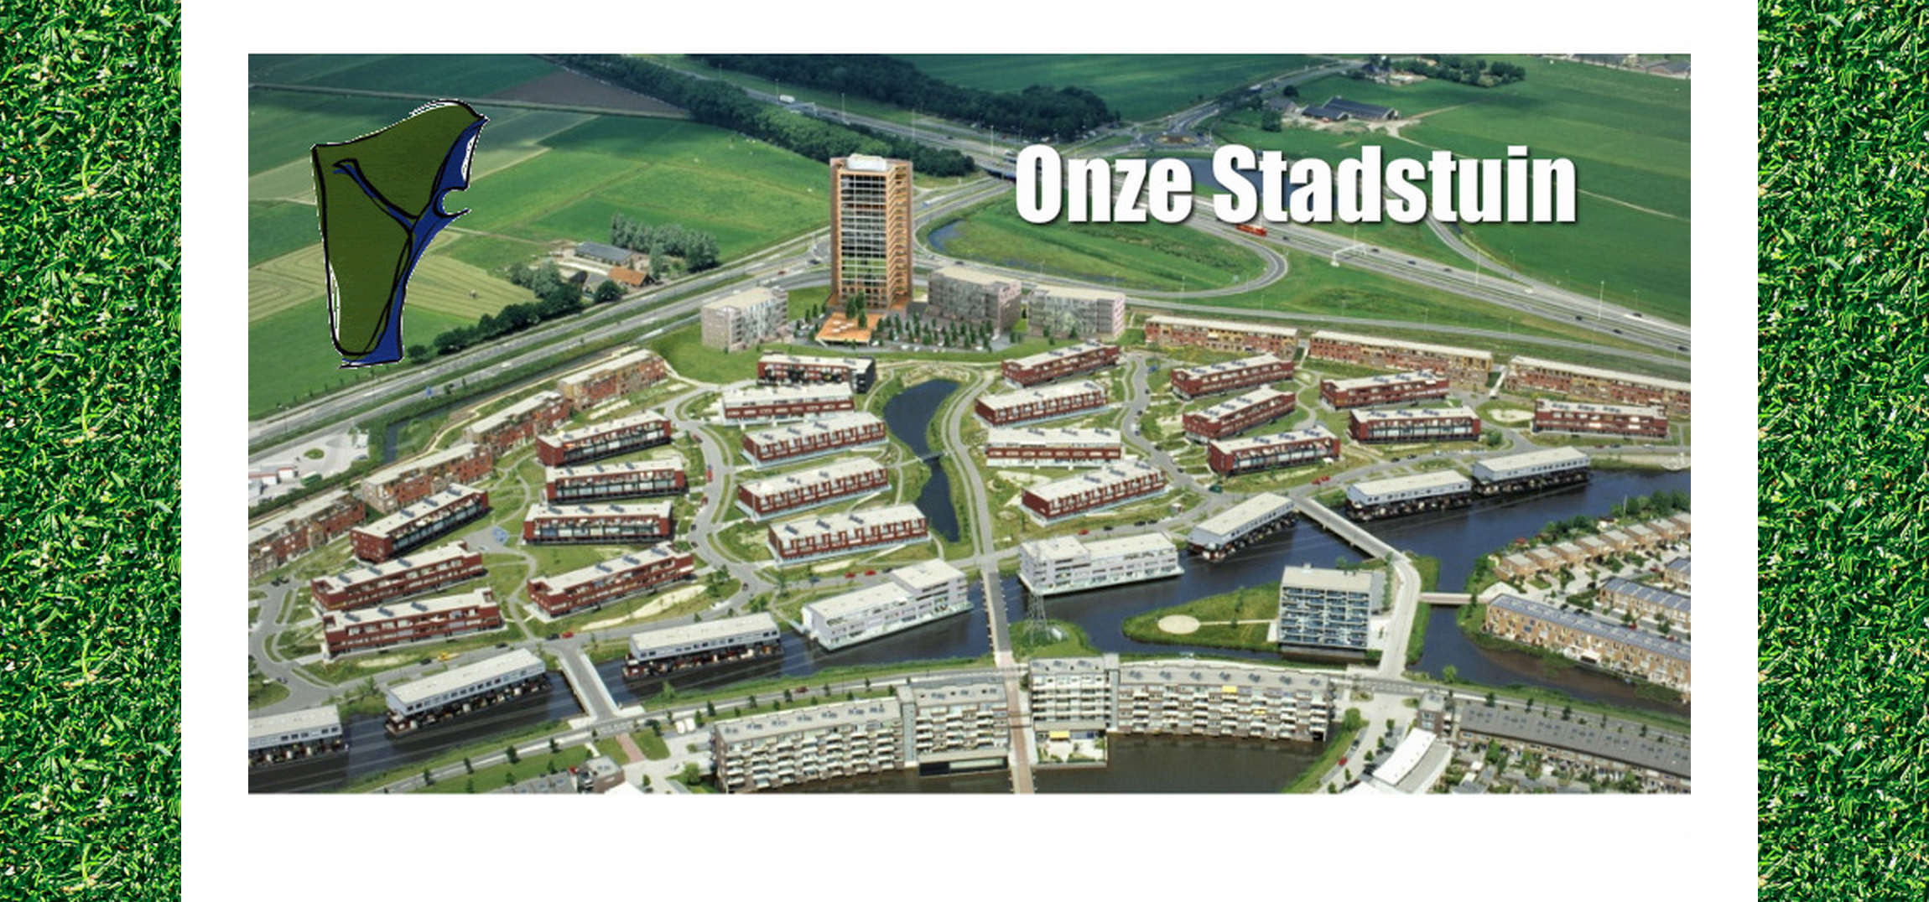
Verschillen in beheer per 2026
Stadstuin
17 december 2025

Slide 2


Verschillen in (groen)beheer per 2026
In dit document zullen wij nader ingaan op de belangrijkste verschillen die zullen ontstaan door per 1/1/2026 het (groen)beheer in de Stadstuin door de gemeente Amersfoort te laten uitvoeren in plaats van de huidige situatie waarin wij werken met een parkmanager en een uitvoerende hovenier.
www.onzestadstuin.nl

Slide 3
Onderwerp | Huidige situatie | Situatie per 1/1/2026 met gemeente Amersfoort | Opmerking
Contractvorm & periode | Per 3 jaar nieuw contract inclusief onderhandeling | Onbepaalde tijd
Opzegging | Per 3 jaar | Opzegtermijn 1 jaar per einde kalenderjaar. Kan door beide partijen worden beëindigd | Voorbeeld voorwaarde gemeente: actief Stichtingsbestuur Stadstuin & voldoende financiën
Kosten overeenkomst | € 226.000 per jaar (2025) | € 82.000 per jaar, zijnde een kostendekkende vergoeding | Jaarlijks wordt geïndexeerd. Start 1/1/2027
Operationele aansturing | Eigen parkmanager | Gebiedsbeheerder Nieuwland gemeente Amersfoort
Kosten operationele aansturing | € 36.000 per jaar (2025) | Geïntegreerd in de beheersovereenkomst | * Start 1/1/2026
Kwaliteitsniveau onderhoud | Niveau B | Niveau B | Gebaseerd op CROW huidig niveau voor heel Amersfoort
Wijziging kwaliteit niveau | Aan ons n.a.v. meerderheid stemmen in VvD vergadering | Door middel van aan aanpassing voor heel Amersfoort * | * Wij gaan dus automatisch mee als heel Amersfoort wijzigt.

Slide 4
Onderwerp | Huidige situatie | Situatie per 1/1/2026 met gemeente Amersfoort | Opmerking
Overlegstructuur overeenkomst | Stichting Stadstuin + parkmanager | Stuurgroep* | * Gebied coördinator gemeente en minimaal 3 leden stichting Stadstuin
Communicatie over meldingen en verzoeken | Via parkmanager | Via gebiedsbeheerder
Kosten vervangingsinvesteringen | Zelf financieren als onderdeel van het Meerjarenonderhoudsplan (MJOP), begroot op 1 mio + t/m 2052 | Onderdeel van het beheerplan, geen separate doorbelastingen | *verwachte pieken in 2032 en 2040 en verder.

Slide 5
Conclusie over de belangrijkste verschillen in het huidige en nieuwe (groen)beheer vanaf 2026
De belangrijkste verschillen kunnen we splitsen in 2 categorieën: Kosten en Kwaliteit
Kosten:
Doordat wij vanaf 1/1/2026 overgaan naar de gebiedsbeheerder van de gemeente besparen
wij al € 36.000.
Vanaf 1/1/2027 besparen wij nog eens € 226.000 – € 82.000 op onderhoud. Dit is maar liefst een besparing van € 144.000
Gezamenlijk betreft de besparing ca. € 180.000. Aangezien de jaarlijkse ‘onzekere’ bijdrage van de gemeente (€ 127.000) verdisconteert is in het voorstel van de gemeente nemen we hiermee deze onzekerheid weg. De totale netto besparing komt neer op € 53.000 op jaarbasis.
Naast bovenstaande besparing is er een substantieel financieel voordeel doordat de gemeente vervangingsinvesteringen (zoals begroot in ons MJOP) niet separaat zal doorbelasten
Alles doorrekenend* komt dit erop neer dat onze reserves weer mee kunnen tot 2050.
“onze financiële reserves gaan weer mee tot 2050”
* inflatie 3%, rente-inkomsten 1,75%, start vrijwillige eigen bijdrage vanaf 2026 (evaluatie medio 2026)
www.onzestadstuin.nl

Slide 6
Conclusie over de belangrijkste verschillen in het huidige en nieuwe (groen)beheer vanaf 2026 (2)
De belangrijkste verschillen kunnen we splitsen in 2 categorieën: Kosten en Kwaliteit
Kwaliteit:
Nadat de gemeente het (groen)beheer in 2027 heeft overgenomen gaan wij door op het huidige kwaliteitsniveau, namelijk niveau B (kwaliteitscatalogus openbare ruimte/CROW)
Indien de gemeente in de toekomst besluit (mag eenzijdig) een ander kwaliteitsniveau toe te passen voor heel de gemeente Amersfoort, dan gaan wij automatisch mee.
Mocht dit voor ons niet wenselijk zijn kunnen we de overeenkomst ontbinden en het weer zelf organiseren (let wel: tegen veel hogere kosten)
”het kwaliteitsniveau van onderhoud verandert voorlopig niet”
www.onzestadstuin.nl

